Slide 1
从四个视角理解Android Activity启动模式
Allen
2019.05
20:00课程正式开始

Slide 2
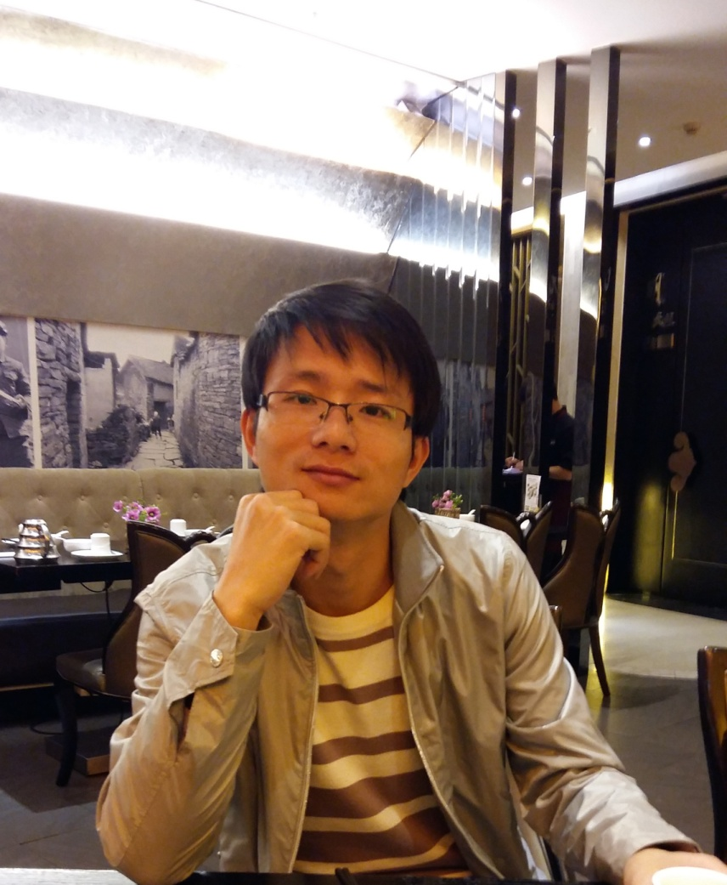


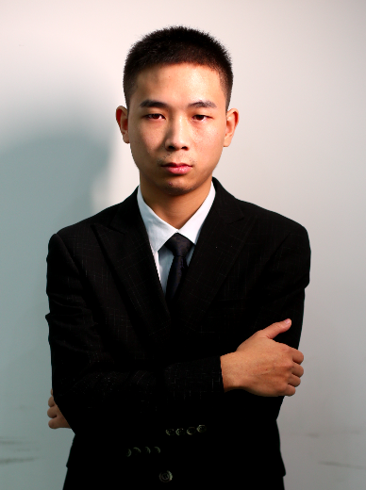
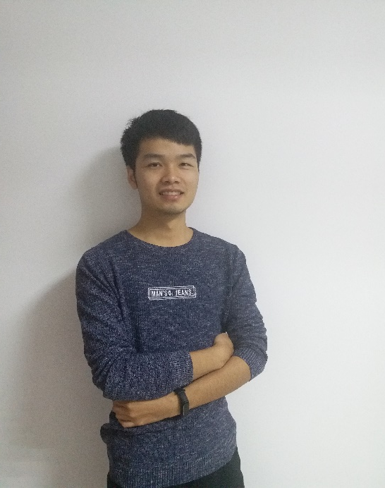
享学讲师团队
Alvin老师
曾就业于三星中国研究院及小米旗下互联网公司担任Android任软件工程师及项目经理
拥有扎实的C/Java 基础，深入研究android系统多年。
讲课形象生动，热情洋溢
Lison老师
复旦大学工程硕士，专注技术十年，产品控、代码控，拥有丰富的项目经验，主持研发了多个成功上线的大型互联网项目。热爱互联网，热衷于各种Web技术，精通JAVA、J2EE和前端开发，擅长互联网高并发、高可靠架构设计，有丰富的实战经验。
Allen老师
国防科技大学计算机学院研究生毕业， 十余年Android 及移动互联网开发经验，开发的软件有的被收购，有的进入了Google Play的Top paid list，对全栈有自己独特的见解，热爱技术，热爱互联网，实战经验非常丰富。
Zero老师
前阿里P7移动架构师，曾就职于Nubia等一线互联网公司。有多年的项目研发经验，精通Android 高级控件开发，性能优化，多种开源框架开发经验，热爱代码，对Android情有独钟，讲课生动，有激情。
Lance老师
某游戏公司主程，前爱奇艺高级工程师。多年移动平台开发经验，涉猎广泛，热爱技术与研究。主要对NDK、架构与性能优化拥有深入的理解及开发经验。授课严谨负责。

Slide 3
1、Android软件体系架构
2、Activity的启动方式
3、Activity & Fragment的生命周期
4、Standard等4种启动模式
5、启动模式应用场景
6、Android移动架构师知识体系搭建

Slide 4
1、Android的软件体系结构
静态视角

Slide 5
1.2 Tasks
Activity代码属于Application，但是Task属于Android操作系统

Slide 6
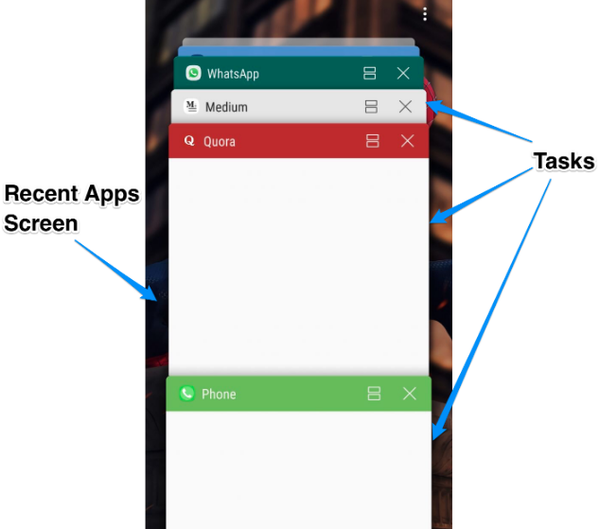
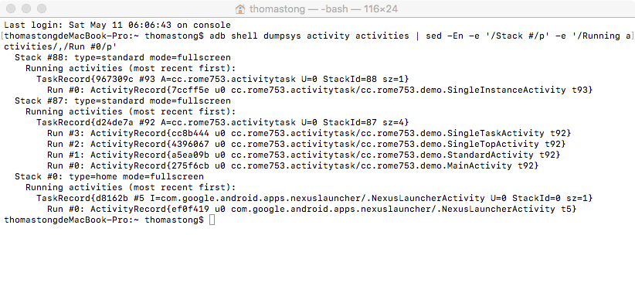
1.3 怎样查看Tasks
adb shell dumpsys activity activities | sed -En -e '/Stack #/p' -e '/Running activities/,/Run #0/p'
按键
最近访问的Tasks
每个Task保护哪些Actvity

Slide 7
1、Android软件体系架构
2、Activity的启动方式
3、Activity & Fragment的生命周期
4、Standard等4种启动模式
5、启动模式应用场景
6、Android移动架构师知识体系搭建

Slide 8
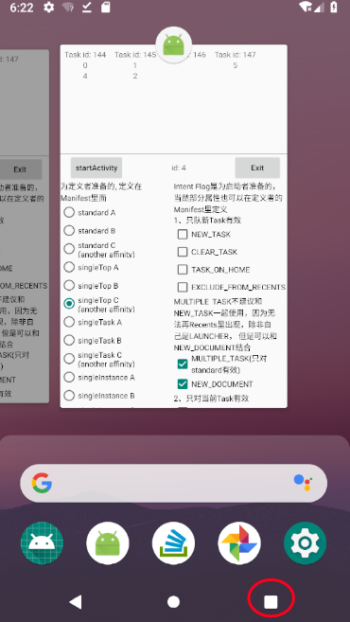
2.1 Task的启动方式（恢复）
恢复
这属于Activity生命周期由不可见到获得焦点的范畴
Navigation启动
1、Task一定存在
1、Back按键
2、标题栏Back按钮

Slide 9
2.2 Task启动方式（新建）
Intent intent = new Intent(this, DisplayMessageActivity.class); EditText editText = (EditText) findViewById(R.id.editText); String message = editText.getText().toString(); intent.putExtra(EXTRA_MESSAGE, message);
intent.addFlags(Intent.FLAG_ACTIVITY_CLEAR_TASK); startActivity(intent);
通知
1、系统
2、自己
1、Scheme
2、第三方应用start

Slide 10
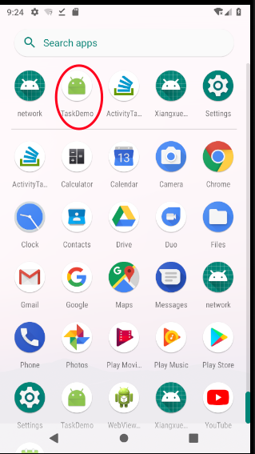
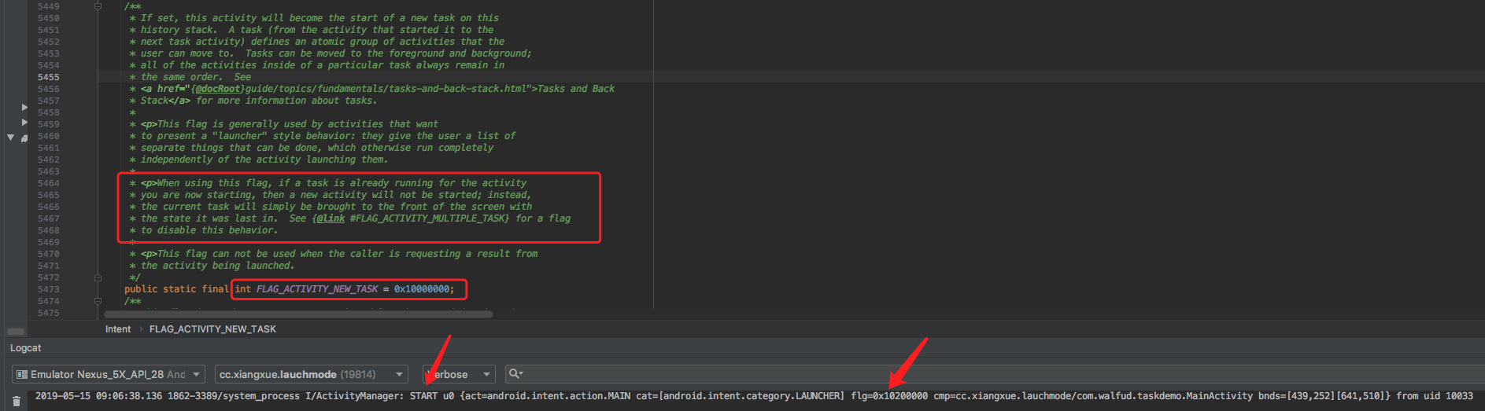
2.3 Laucher启动
Laucher启动
1、Task不存在
2、Task已经存在

Slide 11
1、Android软件体系架构
2、Activity的启动方式
3、Activity & Fragment的生命周期
4、Standard等4种启动模式
5、启动模式应用场景
6、Android移动架构师知识体系搭建

Slide 12
3.1、Activity和Fragment
Fragment是Android3.0后引入的一个新的API，他出现的初衷是为了适应大屏幕的平板电脑， 当然现在他仍然是平板APP UI设计的宠儿，而且我们普通手机开发也会加入这个Fragment， 我们可以把他看成一个小型的Activity，又称Activity片段！
平板
解耦

Slide 13
3.2、Activity的生命周期

Slide 14
3.3 相邻状态之间的区别
1.onCreate和onStart之间有什么区别？
（1）可见与不可见的区别。前者不可见，后者可见。 （2）执行次数的区别。onCreate方法只在Activity创建时执行一次，而onStart方法在Activity的切换以及按Home键返回桌面再切回应用的过程中被多次调用。因此Bundle数据的恢复在onStart中进行比onCreate中执行更合适。 （3）onCreate能做的事onStart其实都能做，但是onstart能做的事onCreate却未必适合做。如前文所说的，setContentView和资源初始化在两者都能做，然而想动画的初始化在onStart中做比较好。
2.onStart方法和onResume方法有什么区别？
（1）是否在前台。onStart方法中Activity可见但不在前台，不可交互，而在onResume中在前台。 （2）职责不同，onStart方法中主要还是进行初始化工作，而onResume方法，根据官方的建议，可以做开启动画和独占设备的操作。
3.onPause方法和onStop方法有什么区别？
（1）是否可见。onPause时Activity可见，onStop时Activity不可见，但Activity对象还在内存中。 （2）在系统内存不足的时候可能不会执行onStop方法，因此程序状态的保存、独占设备和动画的关闭、以及一些数据的保存最好在onPause中进行，但要注意不能太耗时。
4.onStop方法和onDestroy方法有什么区别？
onStop阶段Activity还没有被销毁，对象还在内存中，此时可以通过切换Activity再次回到该Activity，而onDestroy阶段Acivity被销毁
A启动B
B返回A

Slide 15
3.4 onNewIntent的生命周期
singleInstance
singleTop
1、只对singleTop，singleTask，singleInstance有效，因为standard每次都是新建，所以不存在onNewIntent；
2、只对startActivity有效，对于从Navigation切换回来的恢复无效；
singleInstance
已经是可见Task的栈顶
由不可见到可见

Slide 16
1、Android软件体系架构
2、Activity的启动方式
3、Activity & Fragment的生命周期
4、Standard等4种启动模式
5、启动模式应用场景
6、Android移动架构师知识体系搭建

Slide 17
4.1 Activity启动模式
singleInstance
singleTask
singleTop
standard
单实例模式
只能创建一个实例，并且独占一个task
栈内复用模式
只能在一个Task中创建一个实例
栈顶复用模式
每个Task的顶部只能创建一个实例
标准模式
每个Task可以创建多个实例

Slide 18
4.2 standard启动模式
1、standard 默认模式
系统在启动 Activity 的任务中创建 Activity 的新实例并向其传送 Intent。Activity 可以多次实例化，不管这个实例是否已经存在，而每个实例均可属于不同的任务，并且一个任务可以拥有多个实例。这种模式的 Activity 被创建时它的 onCreate、onStart 都会被调用。这是一种典型的多实例实现，一个任务栈中可以有多个实例，每个实例也可以属于不同的任务栈。在这种模式下，谁启动了这个 Activity，那么这个 Activity 就运行在启动它的那个 Activity 所在的栈中。
a、当从非Activity的context启动activity时，需要带new_task的flag；
b、当启动一个带有affinity的activity，如果这个activity已经有实例存在该task，则不会重新创建；
c、如果从应用内启动的standard activity的Affinity就是App默认的Affinity，则会每次新建一个实例；
Notes:
• All these methods do only one thing “Separation of Concerns” or “Layered Architecture” but in their own way.
• All these concepts are pretty old, like idea of MVC was tossed in 1970s.
• All these patterns forces a separation of concerns, it means domain model and controller logic are decoupled from user interface (view). As a result maintenance and testing of the application become simpler and easier.

Slide 19
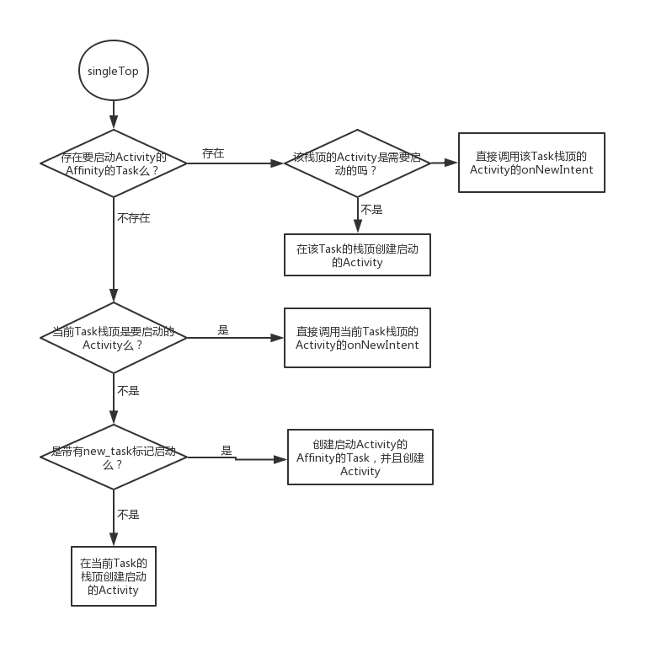
4.3 singleTop启动模式
一个singleTop Activity 的实例可以无限多，唯一的区别是如果在栈顶已经有一个相同类型的Activity实例，Intent不会再创建一个Activity，而是通过onNewIntent()被发送到现有的Activity。

Slide 20
4.4、singleTask模式
这是一种单实例模式，在这种模式下，只要 Activity 在一个栈中存在，那么多次启动此 Activity 都不会重新创建实例，和 singleTop一样，系统也会回调其 onNewIntent。当一个具有 singleTask 模式的Activity请求启动后，比如 Activity A，系统首先会寻找是否存在 A 想要的任务栈，如果不存在，就重新创建一个任务栈，然后创建 A 的实例后把 A 放到栈中。如果存在 A 所需的任务栈，这时要看 A 是否在栈中有实例存在，如果有实例存在，那么系统就会把 A 调到栈顶并调用它的 onNewIntent 方法，如果实例不存在，就创建 A 的实例并把 A 压入栈中 。
Notes:
Readable and maintainable code
Modular code which provides high degree of decoupling
More testable code
Code which is fun to work with
The component that stores system’s state (whether this state persistent or not). This component is referred to as Model.
The component that handles input-output from/to the user. This component is referred to as View.
The component that encapsulates the logical functionality of the system. This component is referred to as Controller/Presenter.

Slide 21
4.5、singleInstance模式
与 singleTask 相同，只是系统不会将任何其他 Activity 启动到包含实例的任务中。该 Activity 始终是其任务唯一仅有的成员；由此 Activity 启动的任何 Activity 均在单独的任务中打开。也就是有此种模式的 Activity 只能单独地位于一个任务栈中

Slide 22
4.6 Intent Activity Flag
创建
过程
返回
状态
CLEAR_TASK
CLEAR_TOP
SINGLE_TOP
REORDER_TO_FRONT
EXCLUDE_FROM_RECENTS
RETAIN_IN_RECENTS
NO_HISTORY
NO_ANIMATION
Task创建
确定了Task后对它的操作
启动的标志设置
启动的过程设置
返回的地方
返回后的状态
NEW_TASK
MULTIPLE_TASK
NEW_DOCUMENT
NO_USER_ACTION
LAUNCHED_FROM_HISTORY
TASK_ON_HOME
FORWARD_RESULT
只对standard和singleTop有效

Slide 23
1、Android软件体系架构
2、Activity的启动方式
3、Activity & Fragment的生命周期
4、Standard等4种启动模式
5、启动模式应用场景
6、Android移动架构师知识体系搭建

Slide 24
5.1、启动模式的应用场景
launchMode | 使用场景
singleTop | 适合启动同类型的 Activity，例如： 接收通知启动的内容显示页面 耗时操作返回页面 登录页面
singleTask | 适合作为程序入口，例如： WebView页面 扫一扫页面 确认订单界面 付款界面
singleInstance | 适合需要与程序分离开的页面，例如： 闹铃的响铃界面 来电页面 锁屏页

Slide 25
5.2 课程总结
启动模式
操作系统视角
架构师视角
程序员视角
用户视角

Slide 26
1、大家使用的开发方法
2、Android App的特点、要求和原则
3、APP架构
4、页面架构MVC、MVP、MVVM
5、架构实战
6、Android移动架构师知识体系搭建

Slide 27
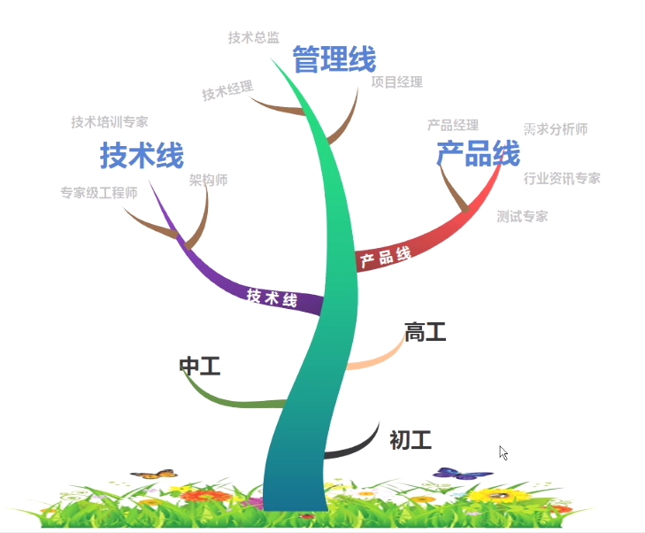

6.1 Android程序员职业发展规划
国家发展
行业发展
自身发展

Slide 28
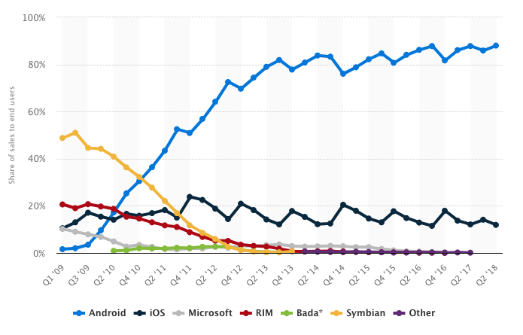
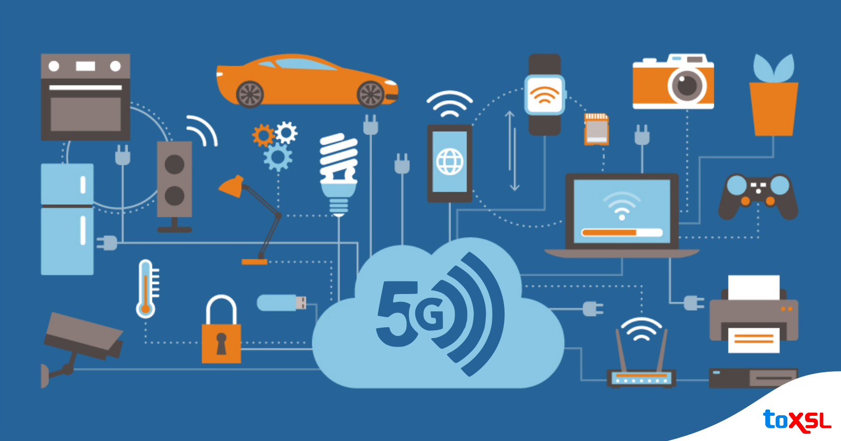
6.2 Android移动架构师的未来
面向用户
面向终端
利于创业
移动端

Slide 29
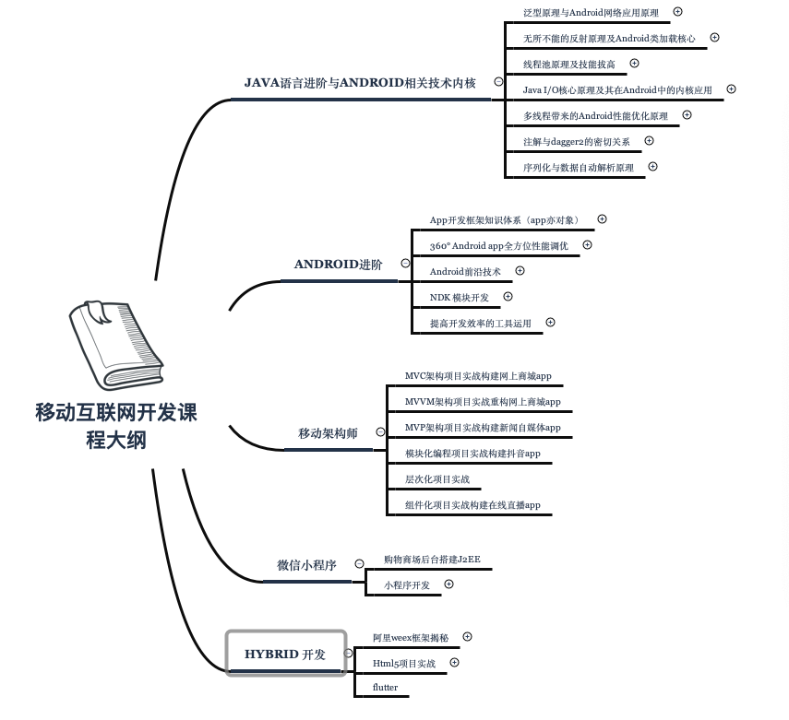
6.3 移动端内容

Slide 30
Alvin老师
曾就业于三星中国研究院及小米旗下互联网公司担任Android任软件工程师及项目经理
拥有扎实的C/Java 基础，深入研究android系统多年。
讲课形象生动，热情洋溢
Lison老师
复旦大学工程硕士，专注技术十年，产品控、代码控，拥有丰富的项目经验，主持研发了多个成功上线的大型互联网项目。热爱互联网，热衷于各种Web技术，精通JAVA、J2EE和前端开发，擅长互联网高并发、高可靠架构设计，有丰富的实战经验。
Allen老师
国防科技大学计算机学院研究生毕业， 十余年Android 及移动互联网开发经验，开发的软件有的被收购，有的进入了Google Play的Top paid list，对全栈有自己独特的见解，热爱技术，热爱互联网，实战经验非常丰富。
Zero老师
前阿里P7移动架构师，曾就职于Nubia等一线互联网公司。有多年的项目研发经验，精通Android 高级控件开发，性能优化，多种开源框架开发经验，热爱代码，对Android情有独钟，讲课生动，有激情。
Lance老师
某游戏公司主程，前爱奇艺高级工程师。多年移动平台开发经验，涉猎广泛，热爱技术与研究。主要对NDK、架构与性能优化拥有深入的理解及开发经验。授课严谨负责。
6位10余年经验老师直播教学

Slide 31

提供视频、源码、PPT及笔记
视频
源码
PPT

Slide 32
24小时老师答疑
12
9
3
6

Slide 33

一线互联网内推
阿里、京东、腾讯等

Slide 34

每周二、周四、周日晚上20:00~22:00
直播教学

Slide 35

8个月的学习周期

Slide 36
2年有效的学习期限
5
2
3
2

Slide 37
每个技术点独立和丰富的实战

Slide 38


Slide 39


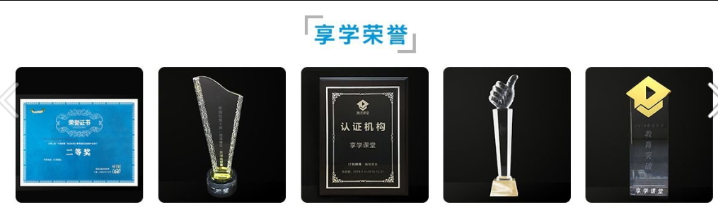

Slide 40
腾讯课堂权威保障
01
支付保障
腾讯课堂为保障学员付费安全提供的官方服务，监督享学教学质量与售后服务；
权威保障
精品课程
02
师资保障
一线互联网10余年移动开发架构师大牛授课，7×24小时答疑服务

Slide 41


课后联系方式
1、Allen老师QQ: 2124043165
2、课程咨询阿缘小姐姐QQ: 2807762965
你的好评是享学前行最大的动力，谢谢！

Slide 42
谢谢大家

